Slide 1
Webauftritt preAlpha

Slide 2
Inhalt
Einführung
Grundstruktur
Webdesign

Slide 3
einführung

Slide 4

Einführung
Das Unternehmen
Software-Entwicklung
Fokus
Produkte
Dienstleistungen

Slide 5
struktur

Slide 6
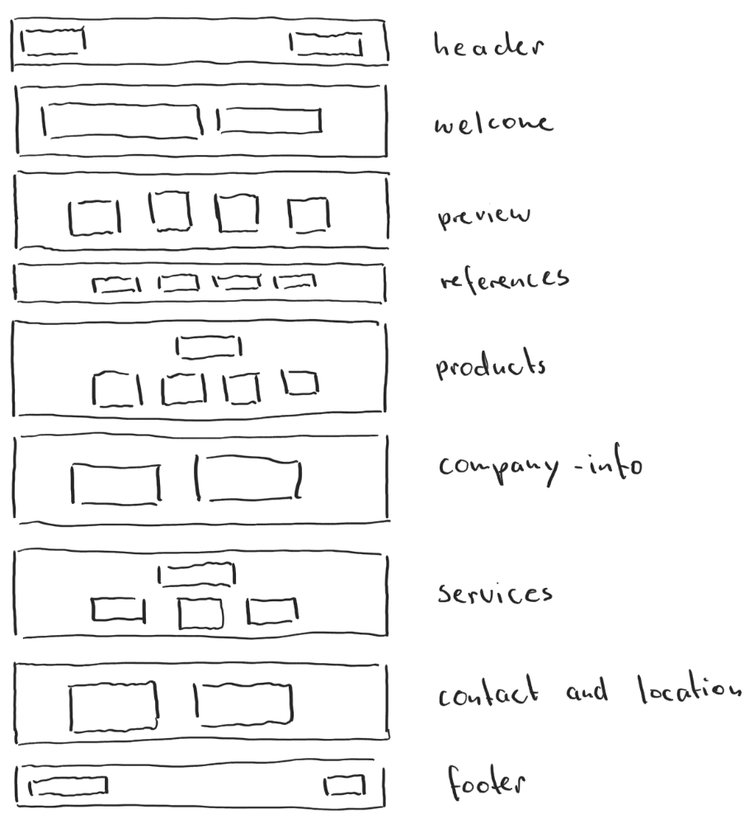
Index struktur
Index
Header
Welcome
Preview
References
Products
Company-Info
Services
Contact & Location
Footer

Slide 7
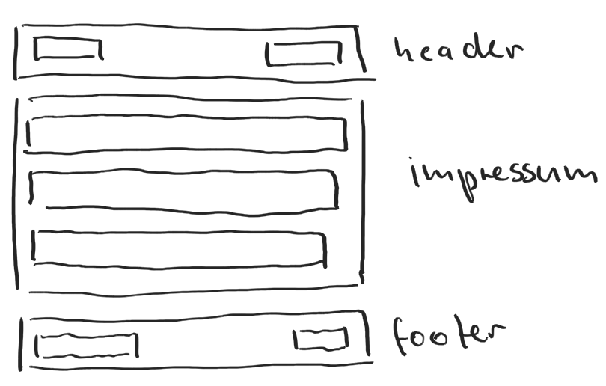
Impressum struktur
Impressum
Header
Impressum
Footer

Slide 8
Webdesign

Slide 9



Webdesign
Farben
Minimalistisch
Weniger ist mehr
Fokussiert
Flexbox

Slide 10
Live demo

